Slide 1
12月20日早读安排：
7：30—7：37大声朗读九下第四单元词语（皇后本P36、37）、《临江仙》（皇后本古诗文训练专刊P40），四字词语需要朗读注释。
7：37—7：50完成小测，红笔批改订正，拍照或打字上传。

Slide 2
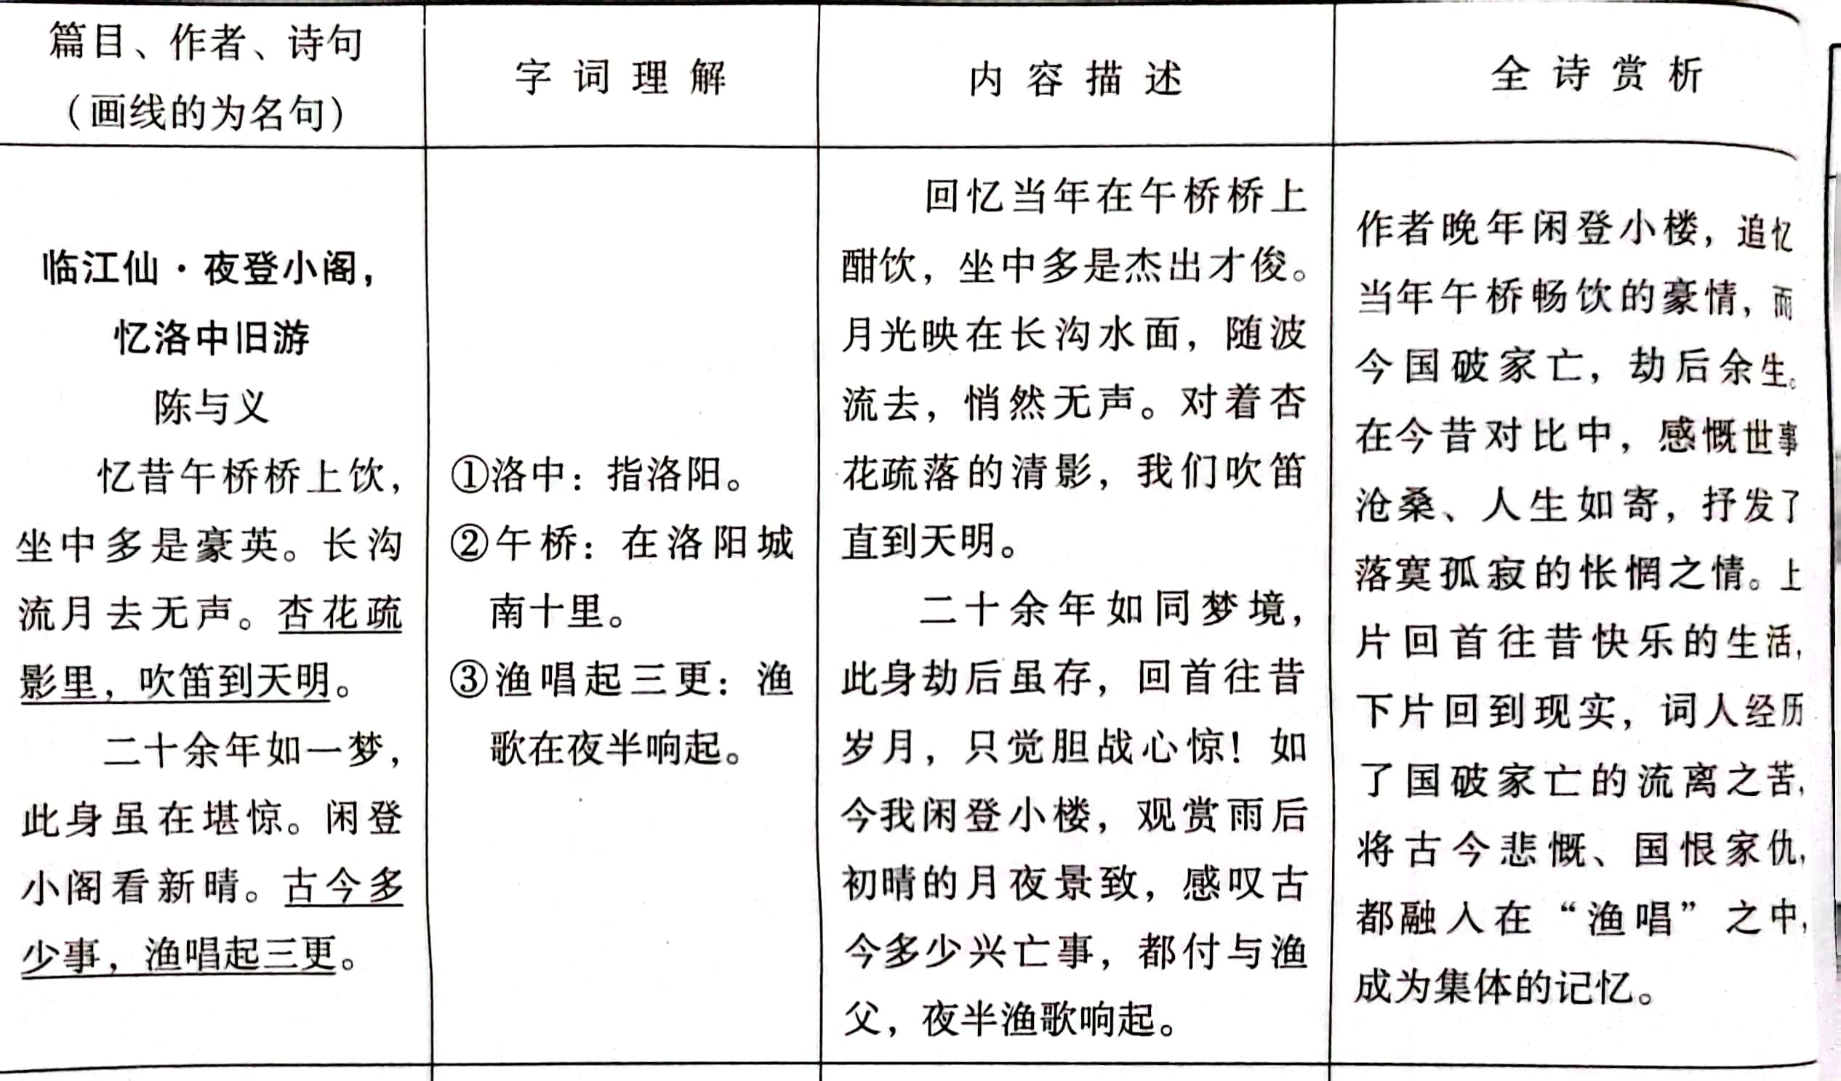

Slide 3
7：37-7:50完成早读测试题并批改，拍照或打字上传，写序号，不用抄题。
1、liàn达( )
2、统chóu ( )
3、zǎo ( )饰
4、狡黠( )
5、劫难( )
6、滞ài ( )
7、要jué ( )
8、味同嚼 ( ) 蜡
9、吹毛求cī ( )
10、浮光lüè ( )影
11、意yùn ( )
12、笼( )统
13、é ( )眉
14、寂liáo ( )
15、zhū ( )两悉称
16、xǔ xǔ ( )如生
17、信手niān ( )来
18、契( ) 合
19、gǒu ( )安
20、拘泥( )
21、默写《临江仙》原词

Slide 4
7：37-7:50完成早读测试题并批改，拍照或打字上传，写序号，不用抄题。
1、liàn达(练)
2、统chóu (筹)
3、zǎo (藻)饰
4、狡黠(xiá)
5、劫难(nàn)
6、滞ài (碍)
7、要jué (诀)
8、味同嚼 (jiáo) 蜡
9、吹毛求cī (疵)
10、浮光lüè (掠)影
11、意yùn (蕴)
12、笼(lǒng)统
13、é (蛾)眉
14、寂liáo (寥)
15、zhū (铢)两悉称
16、xǔ xǔ (栩栩)如生
17、信手niān (拈)来
18、契(qì) 合
19、gǒu (苟)安
20、拘泥(nì)
临江仙
陈与义
忆昔午桥桥上饮，
坐中多是豪英。长沟留月去无声。杏花疏影里，
吹笛到天明。
二十余年如一梦，此身虽在堪惊。
闲登小阁看新晴。
古今多少事，
渔唱起三更。

